Slide 1
Системы разработки кроссплатформенных мобильных приложений
или СРКМП

Slide 2





Лектор
Северинчик Никита Александрович
Ассистент кафедры: Программная инженерия
na.severinchik@gmail.com
@n_severinchik
NO

Slide 3
Введение

Slide 4
Что такое кроссплатформенность?
- способность программного обеспечения работать с двумя и более аппаратными платформами и (или) операционными системами

Slide 5
Плюсы кроссплатформенности:
Единая логика приложения – логика приложения будет одинаково работать для всех платформ.
Разработка кроссплатформенных приложений экономически эффективна
Простое и быстрое развертывание
Кроссплатформенные приложения покрывают более широкую аудиторию
Кроссплатформенные приложения допускают одинаковый интерфейс и UX
Поддержка и обновление продукта – добавление функционала или исправление ошибок сразу для всех платформ;

Slide 6
Минусы кроссплатформенности:
Кроссплатформенные приложения не являются такими гибкими, как нативные приложения
Кроссплатформенные приложения не работают так же хорошо, как нативные приложения
Возможное несоответствие UI в различных платформах
Отправка кроссплатформенных приложений в соответствующие Магазины приложений может иметь сложности.

Slide 7



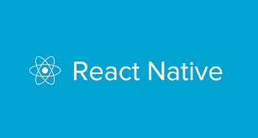
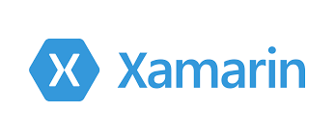
Frameworks:

Slide 8
 | Ionic | ReactNative | Flutter | Xamarin | PhoneGap
Owner | Ionic | Facebook | Google Inc. | Microsoft corp. | Adobe Systems Inc.
Language | HTML, JS, CSS | JS | Dart | C# | HTML, JS, CSS
Perfomance | moderate to near-native | near-native | faster then ReactNative | moderate to near-native | moderate to near-native
Used by | Market Watch, NHS, Untapped | Facebook, Instagram, Pinterest,Tesla,Walmart,Airbnb,Uber | Alibaba,AppTree,Google Ads, Tencent,Ebay, BMW | OLO, MRW, Storyo | Sworkit, TripCase

Slide 9



Slide 10
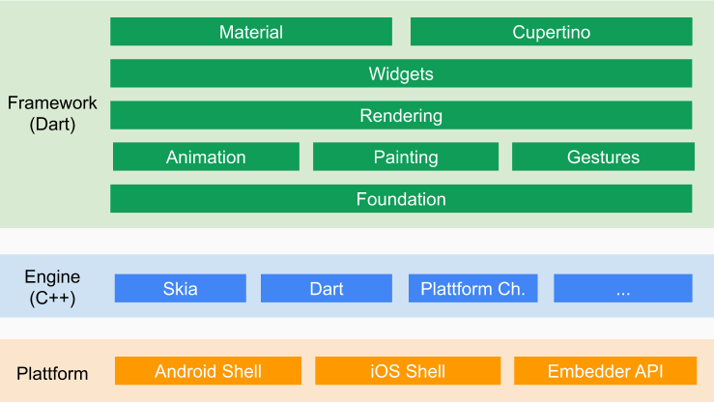
Aрхитектура Flutter

Slide 11
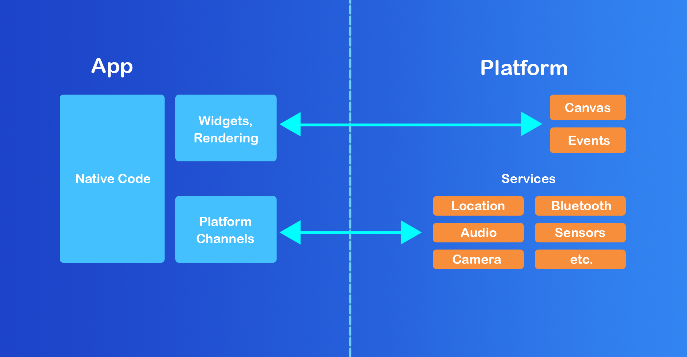

Slide 12
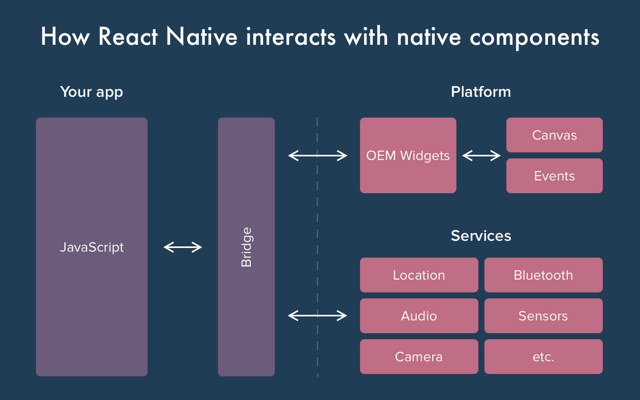
Для сравнения архитектура React Native

Slide 13


Dart is a client-optimized language for fast apps on any platform

Slide 14
объектно-ориентированный язык программирования общего назначения.
позиционируется в качестве замены/альтернативы JavaScript. («Javascript has fundamental flaws…» (с) Марк Миллер)
С-подобный синтаксис
Dart VM
JIT и AOT, dart2js
Hot Reload

Slide 15
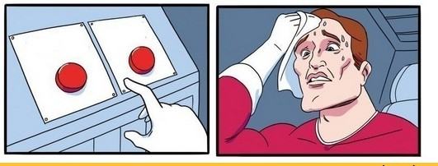
Get Dart
https://dart.dev/get-dart
Download
installer
Use Chocolatey

Slide 16
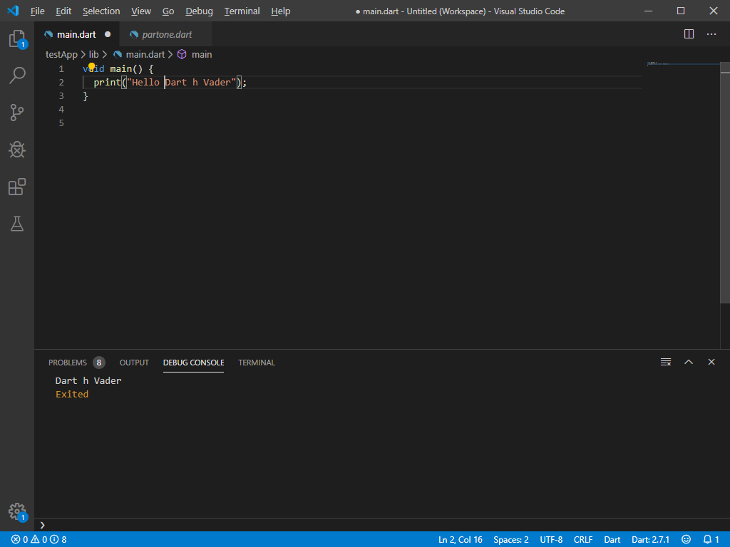
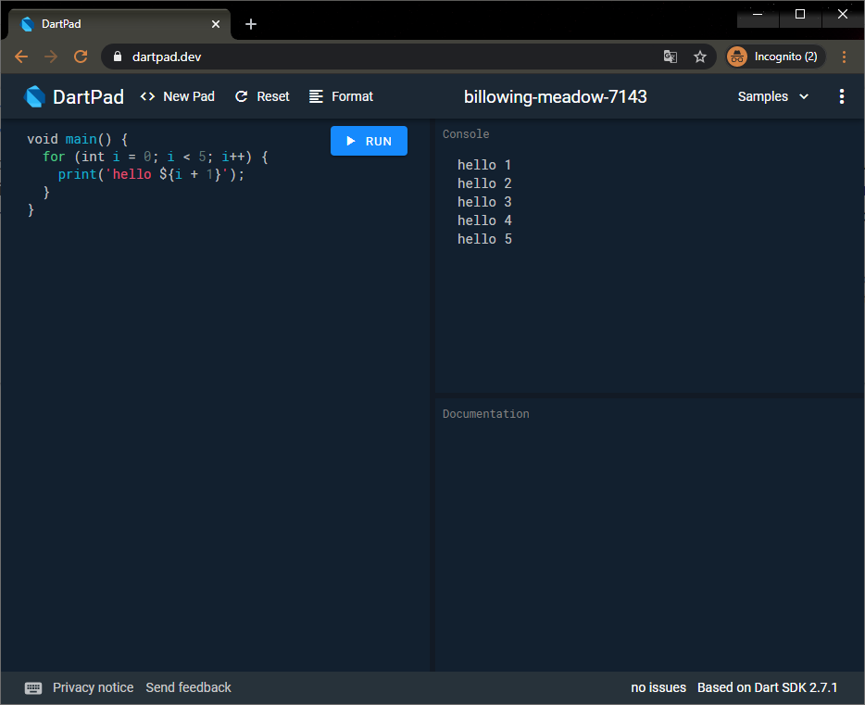

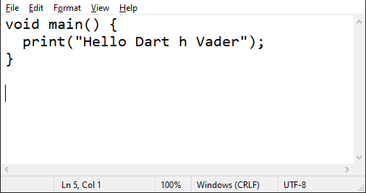
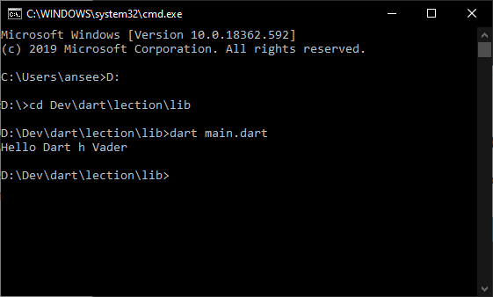
IDE

Slide 17
Rules
The goal, as always, is nice, readable and maintainable code.
https://dart.dev/guides/language/effective-dart

Slide 18
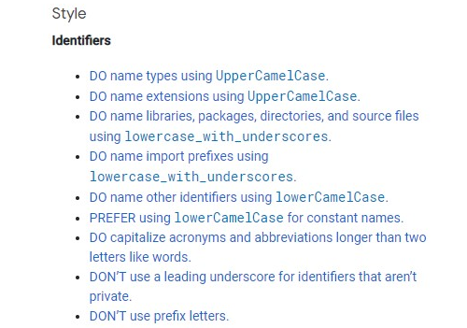
Code Style
https://dart.dev/guides/language/effective-dart

